Slide 1
FUNCȚII VBA
DEFINITE DE UTILIZATOR
Efectuat: Dicusar Mariana Groza Anna, gr. MI-201 Coordonator: Marusic Galina, conf. univ., dr.

Slide 2
Funcția în vba
Funcțiile definite de utilizator (UDF – User Defined Functions) în Excel reprezintă o alternativă personalizată la funcțiile proprii FDU pot reduce substanțial încărcarea unei foi de calcul. Prin FDU este posibil a se reduce un calcul care necesită numeroase celule pentru rezultate intermediare, la un singur apel de funcție, efectuat dintr-o singură celulă. FDU pot crește productivitatea în momentul în care mai mulți utilizatori trebuie să repete aceleași proceduri de calcul. Astfel, se poate defini o bibliotecă de funcții adaptate utilizării într-un mediu personalizat.

Slide 3
FDU: creare
FDU nu pot fi înregistrate ca operații manuale (Tools – Macro – Record New Macro; FDU trebuiesc editate (de la zero), utilizând un modul VBE (Tools – Macro – Visual Basic Editor / Alt+F11); Dacă este necesar (dacă nu există în fereastra VBA Project nici un modul predefinit), se poate însera prin comanda Insert Module; Principala diferență între o procedură VBA de tip sub și o procedură de tip funcție, rezidă în faptul că o FDU returnează o valoare; Astfe, numeFDU() calculează o valoare numerică plecând de la variabilele sale declarate ca argumente și transpune acea valoare într-o celulă în care este editată formula Excel care face apel la funcția “numeFDU”.

Slide 4
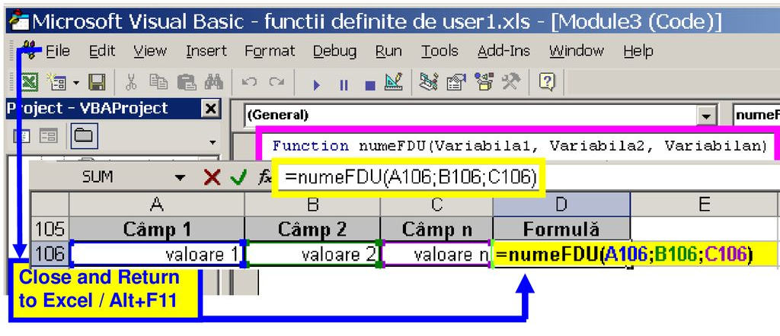
Funcții definite de utilizator
În Excel, funcția se editează în mod obișnuit, cu argumentele proprii adrese de celule / nume de câmpuri în loc de variabile

Slide 5
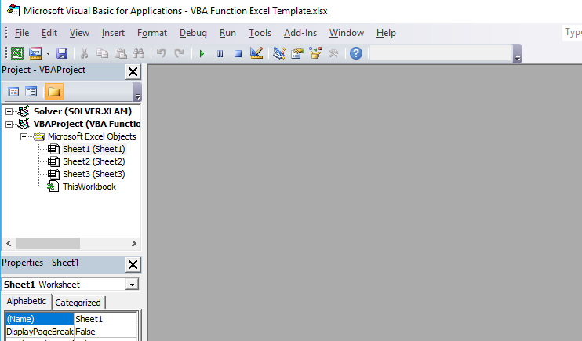
Pași de realizare
În acest exemplu o să urmărim cum funcționează o FDU, creând un program simplu care va aduna 2 numere.
Deschideți o foaie Excel. Folosește shortcutul ALT+F11 ca să deschideți VBE editor:

Slide 6
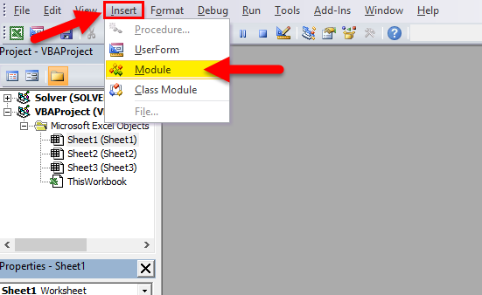
Mergi în Insert Menu și selectează module

Slide 7
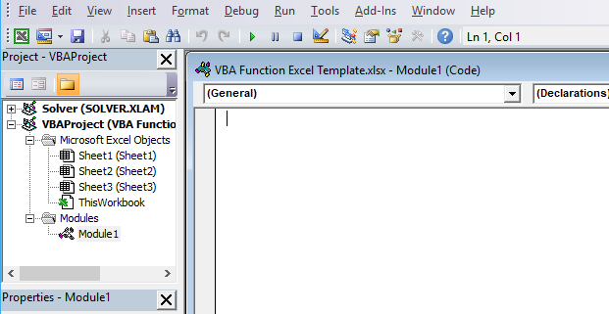
Astfel, un nou modul va fi adăugat în foaia de calcul, unde vom scri funcția noastră VBA

Slide 8
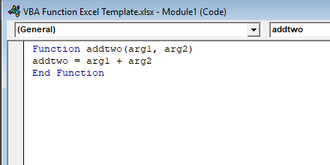
Folosim codul ce urmează Function addtwo(arg1, arg2) addtwo = arg1 + arg2 End Function

Slide 9
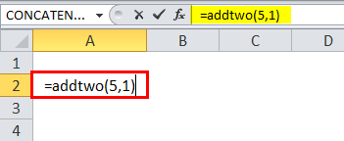
Acum, în foaia de calcul putem folosi funcția “addtwo”

Slide 10
Rezultat

Slide 11
Exemplu 1. //Calcularea sumei numerelor pare dintr-un interval selectat aleator
Function SUMEVENNUMBERS(rng As Range) Dim cell As Range For Each cell In rng If cell.Value Mod 2 = 0 Then SUMEVENNUMBERS = SUMEVENNUMBERS + cell.Value End If
Next cell End Function

Slide 12
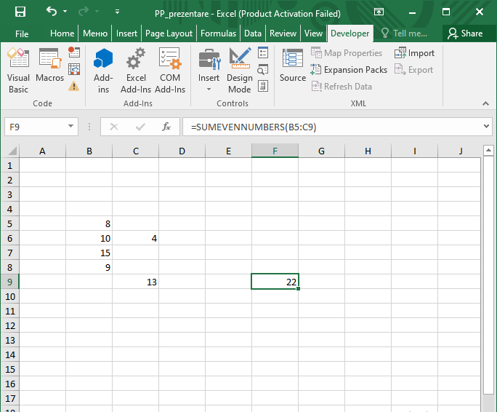
Exemplu 1. rezultat

Slide 13
Pentru intelegerea procesului de definire a unei functii proprii, furnizam urmatorul exemplu:
Să se defineasca o functie numita Spor, care pe baza salariului si a vechimii unui angajat, să calculeze sporul de vechime ce i se cuvine. Se stie ca algoritmul de calculare a sporului de vechime este urmatorul:
- pentru o vechime sub 3 ani nu se acorda spor;
- pentru o vechime intre 3 si 5 ani sporul reprezinta 5% din salariu;
- pentru o vechime intre 5 si 10 ani sporul este de 10% din salariu;
- pentru o vechime intre 10 si 15 ani sporul este 15% din salariu;
- pentru o vechime > 15 ani sporul este 20% din salariu.
Urmand procedeul prezentat anterior, vom obtine foaia Module

Slide 14
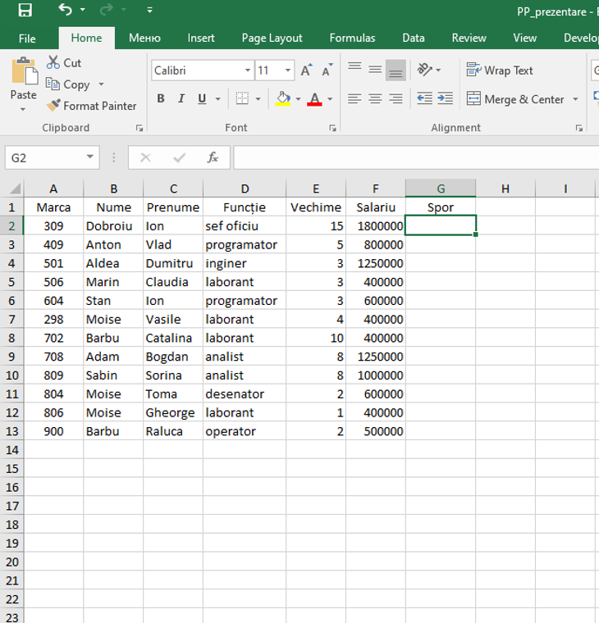
Function Spor(Vechime, Salariu) If Vechime < 3 Then Spor = 0 Else If Vechime >= 3 And Vechime < 5 Then Spor = 0.05 * Salariu Else If Vechime >= 5 And Vechime < 10 Then Spor = 0.1 * Salariu Else If Vechime >= 10 And Vechime < 15 Then Spor = 0.15 * Salariu Else Spor = 0.2 * Salariu End If End If End If End If
End Function

Slide 15
Pentru rezolvarea aplicatiei, se parcurg urmatorii pasi:
1. se deschide foaia de calcul care contine lista angajatilor cu toate informatiile aferente (marca, nume, prenume, vechime, salariu);
2. se adauga listei o coloana intitulata spor vechime;
3. in celula corespunzatoare primului angajat se introduce formula de calcul, se tasteaza: =SPOR(E2;F2) unde E2, F2 sunt coordonatele corespunzatoare vechimii si salariului angajatului respectiv

Slide 16
EXEMPLU 2. REZULTAT

Slide 17
FDU: LIMITE ÎN UTILIZARE
1. Imposibilitatea de creare a unei funcții capabile să modifice (sau să se refere la) structura unei foi de calcul 2. O FDU nu poate să returneze o valoare pentru o altă celulă, nu poate modifica o caracteristică fizică a unei celule (font, culoare) 3. O FDU nu poate îndeplini acțiuni cum ar fi copierea sau deplasarea conținutului celulelor, modificarea poziției cursorului, etc. 4. O FDU poate apela o altă procedură de tip funcție (Function) sau subrutină (Sub), dar se supune acelorași restricții structurale. Funcțiile sau procedurile care nu sunt legate de celulele foii de calcul pot executa orice acțiune Excel, numai dacă nu sunt integrate în FDU 5. Utilizând numeroase FDU, timpul de recalcul pentru formulele existente scade

